Slide 1

DM广告设计

Slide 2


目 录
DM设计简介
DM广告的特点
案例教学
Contents

Slide 3


01
DM设计简介

Slide 4
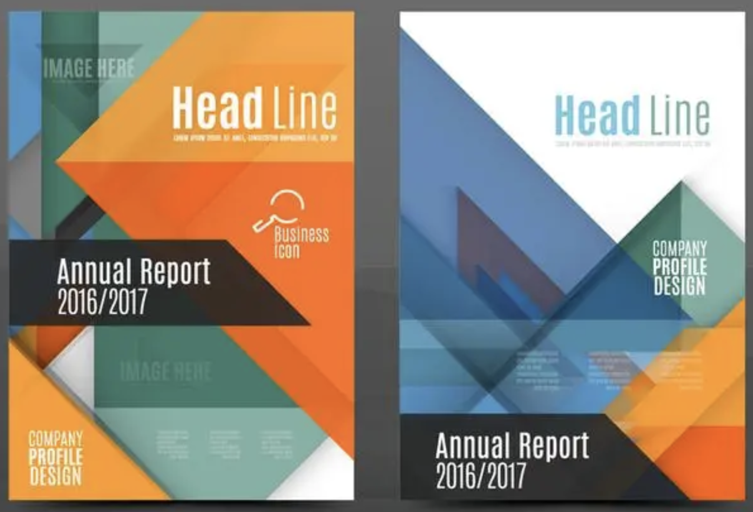

DM设计简介
DM广告是指采用排版印刷手段，以图文作为传播载体的视觉广告。这类广告一般采用宣传单页或杂志、报纸、手册等形式直接传递到消费者手中，其市场份额仅次于电视广告，是目前第二大广告手段。DM广告设计的重点是将广告创作通过一定的形式具体地表现出来，体现设计者的心志。DM广告在总体上要求新求异，充分体现广告创意的内容，将商品信息或广告主信息最大限度地传递给目标市场，画面布局的好坏直接影响到广告宣传的效果。

Slide 5
02
DM广告特点

Slide 6

DM广告特点
DM广告的优点
DM广告的局限性
DM广告的要求
DM广告的技巧

Slide 7
03
DM广告案例教学

Slide 8
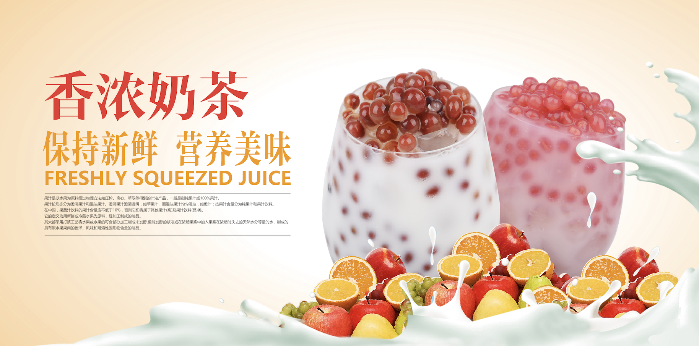
DM广告案例教学

Slide 9
谢谢聆听

